Slide 1


THIẾT KẾ BÀI DẠY
LỚP 4B
TOÁN
CÁC SỐ TRONG PHẠM VI 1 000 000

Slide 2
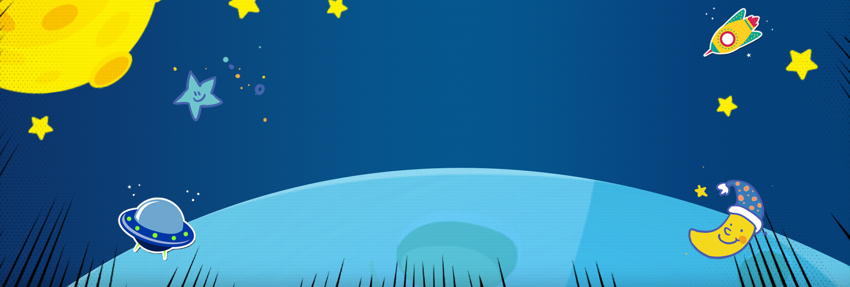





Slide 3
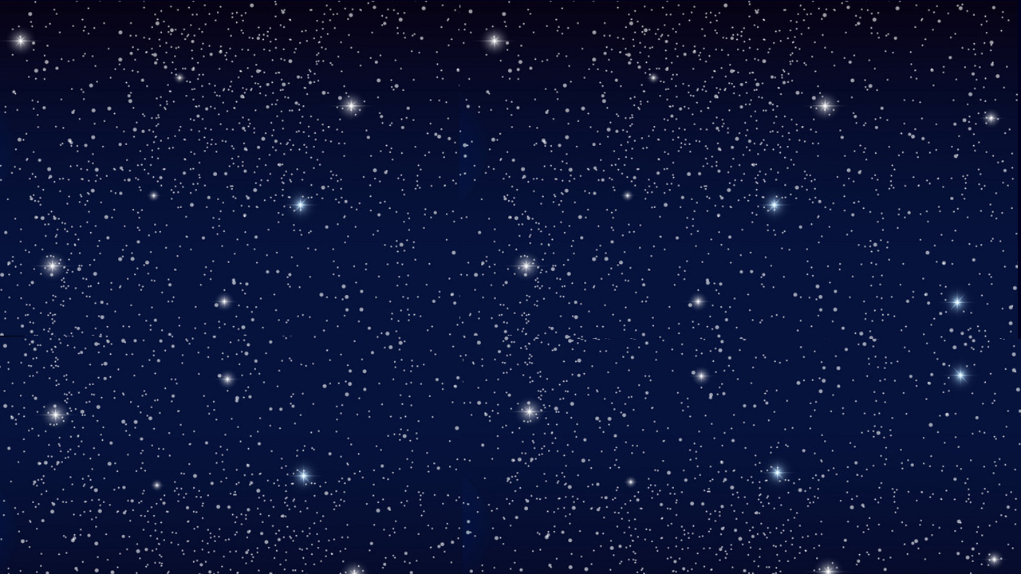



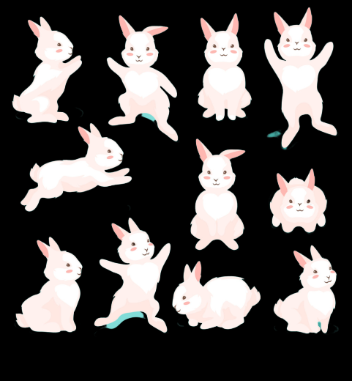




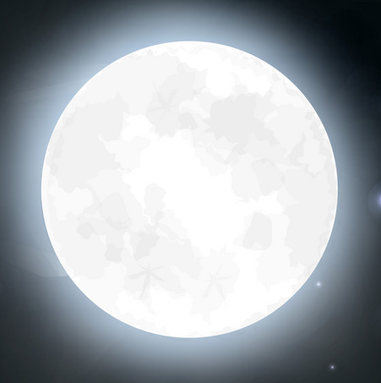

Notes:
Bấm vào ngôi sao để ra câu hỏi. Trả lời xong bấm chú thỏ để học tiếp

Slide 4



Viết số sau: 145 096
Một trăm năm mươi bốn nghìn không trăm chín mươi sáu
Một trăm bốn mươi lăm nghìn không trăm chín mươi sáu
Một trăm năm mươi bốn nghìn một trăm chín mươi sáu

Slide 5
Viết số sau: 254 670
Hai trăm năm mươi tư nghìn sáu trăm bảy mươi
Hai trăm bốn mươi lăm nghìn sáu trăm bảy mươi
Hai trăm năm mươi tư nghìn bảy trăm sáu mươi
Notes:
Trả lời xong bấm mũi tên quay về

Slide 6
Đọc số sau: Sáu trăm năm mươi ba nghìn tám trăm linh bảy
653 817
653 807
653 870

Slide 7
Đọc số sau: Bảy trăm linh ba nghìn hai trăm chín mươi tám
730 298
703 289
703 298

Slide 8




Thứ … ngày … tháng … năm …
TOÁN

Slide 9


Slide 10
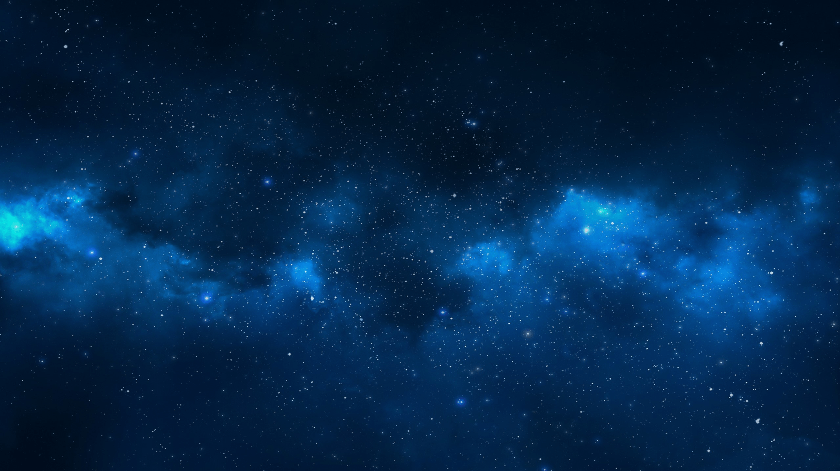


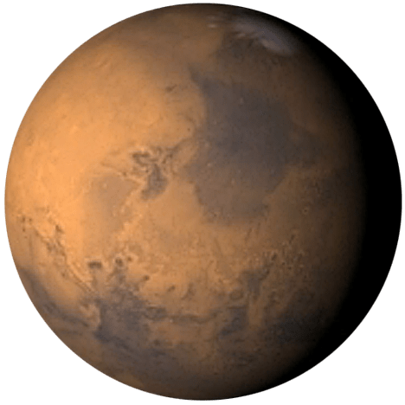
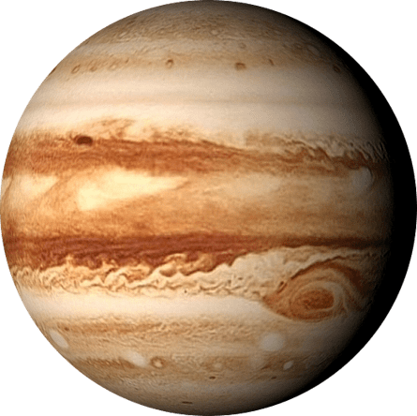
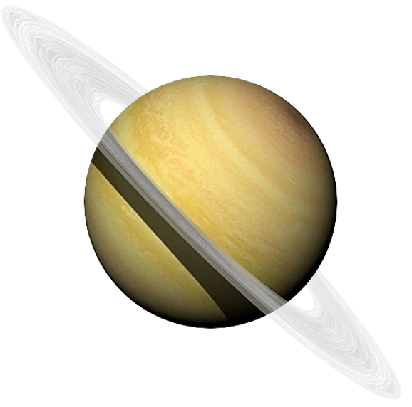


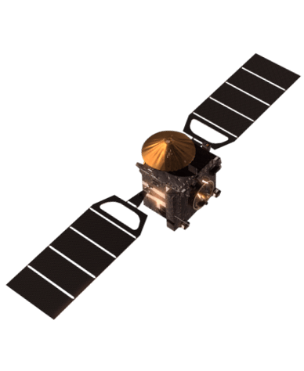

Slide 11


Khám phá sao Hỏa

Slide 12

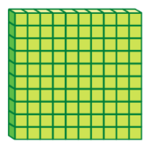
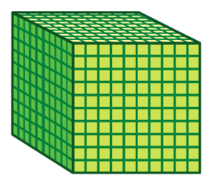


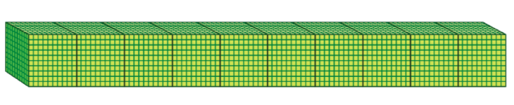
1 đơn vị
Viết số: 1
10 đơn vị = 1 chục
Viết số: 10
10 chục = 1 trăm
Viết số: 100
10 trăm = 1 nghìn
Viết số: 1 000
10 nghìn = 1 chục nghìn
Viết số: 10 000

Slide 13
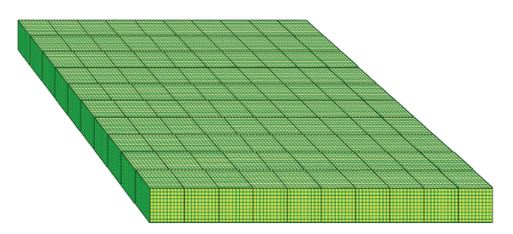
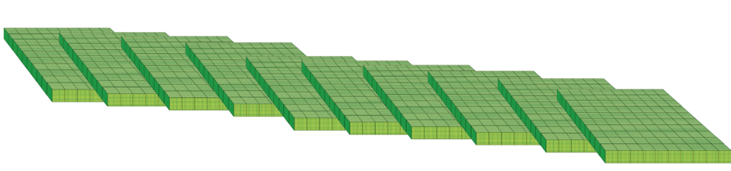
10 trăm nghìn = 1 triệu
Viết số: 1 000 000
10 chục nghìn = 1 trăm nghìn
Viết số: 10 000

Slide 14
Sao Hỏa hay Hỏa Tinh là hành tinh thứ tư ở Hệ Mặt Trời. Nó thường được gọi với tên khác là "Hành tinh Đỏ" do trên bề mặt hành tinh có rất nhiều sắt ôxít làm cho bề mặt nó hiện lên với màu đỏ đặc trưng.

Slide 15


Slide 16

Khám phá Sao Mộc
Các em hãy cùng nhau hoàn thành BT1 để khám phá Sao Mộc nhé!

Slide 17
1
a) Đọc các số sau: 200 000, 400 000, 560 000, 730 000, 1 000 000.
200 000
Hai trăm nghìn
400 000
Bốn trăm nghìn
560 000
Năm trăm sáu mươi nghìn
730 000
Bảy trăm ba mươi nghìn
1 000 000
Một triệu

Slide 18
1
b) Viết các số sau: một trăm nghìn, sáu trăm nghìn, chín trăm nghìn, một triệu, hai trăm ba mươi nghìn, bốn trăm hai mươi nghìn, tám trăm chín mươi nghìn.
Một trăm nghìn
100 000
Sáu trăm nghìn
600 000
Chín trăm nghìn
900 000
Một triệu
1 000 000
Hai trăm ba mươi nghìn
230 000
Bốn trăm hai mươi nghìn
420 000
Tám trăm chín mươi nghìn
890 000

Slide 19
Sao Mộc hay Mộc Tinh là hành tinh thứ năm tính từ Mặt Trời và là hành tinh lớn nhất trong Hệ Mặt Trời. Nó là hành tinh khí khổng lồ với khối lượng bằng một phần nghìn của Mặt Trời nhưng bằng hai lần rưỡi tổng khối lượng của tất cả các hành tinh khác trong Hệ Mặt Trời cộng lại.

Slide 20

KHÁM PHÁ SAO THỔ
Hãy giúp mình hoàn thành BT2 để khám phá xem sao Thổ có gì nhé!

Slide 21

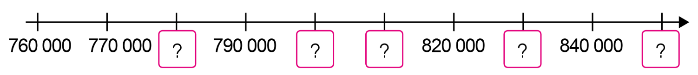
300 000
400 000
600 000
800 000
1 000 000
+ 100 000
780 000
800 000
810 000
830 000
850 000
+ 10 000

Slide 22
Sao Thổ, hay Thổ Tinh là hành tinh thứ sáu tính theo khoảng cách trung bình từ Mặt Trời và là hành tinh lớn thứ hai về đường kính cũng như khối lượng, sau Sao Mộc trong hệ Mặt Trời.

Slide 23

Khám phá Sao Thiên Vương
Thử thách cuối cùng trong ngày hôm nay là BT3, hãy cùng mình giải bài tập này nhé!

Slide 24
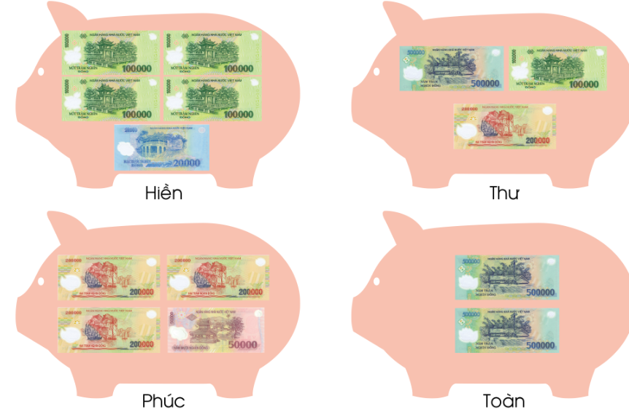

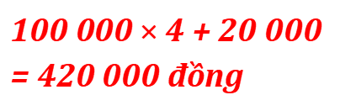
3
a) Mỗi bạn đã tiết kiệm được bao nhiêu tiền?
100 000 $×$ 4 + 20 000
= 420 000 đồng
500 000 $+100 000+200 000$
= 800 000 đồng
500 000 + 100 000 + 200 000
= 800 000 đồng.
500 000 x 2
= 1 000 000 đồng

Slide 25
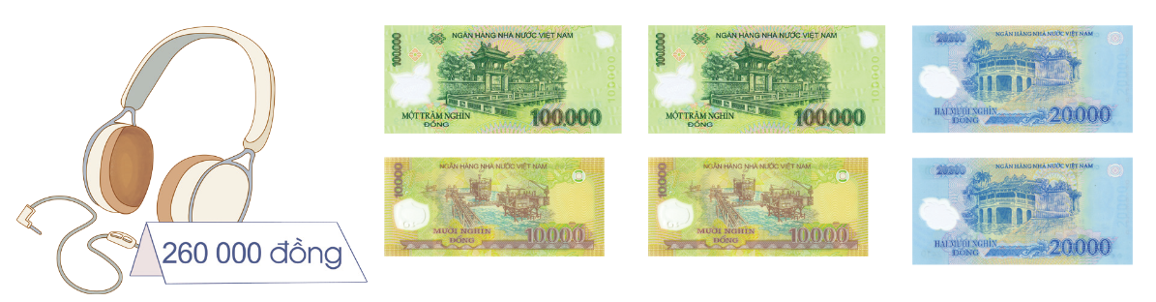
3
b) Hà mua một chiếc tai nghe với giá 260 000 đồng. Quan sát các tờ tiền Hà đưa cho cô bán hàng. Theo em, Hà đã trả đủ tiền chưa?
Số tiền Hà đưa cô bán hàng là:
100 000 × 2 + 20 000 × 2 + 10 000 × 2 = 260 000 (đồng)
→ Hà đã trả đủ tiền.

Slide 26
Sao Thiên Vương là hành tinh đầu tiên trong Hệ Mặt trời được phát hiện chỉ bằng kính thiên văn. Nhà thiên văn học người Đức William Herschel là người đã phát hiện ra hành tinh này vào năm 1781.

Slide 27


Các em về nhà xem lại bài và chuẩn bị cho bài sau!

Slide 28




